Slide 1


Slide 2
Nhắc lại cách kể câu chuyện hay đã học

Slide 3





Notes:
Muốn viết được đoạn văn hay về một câu chuyện, phải đọc thật kĩ câu chuyện để hiểu và có những đánh giá về nó. Cần tìm một câu chuyện thật sự gây xúc động để có thể dễ dàng bộc lộ tình cảm, cảm xúc của mình. Các em có thể xem lại bài viết của bạn Phan Nguyên về câu chuyện “Không nên phá tổ chim” đã học ở hoạt động Viết, Bài 21.

Slide 4


Slide 5
Đề bài: Viết đoạn văn thể hiện tình cảm, cảm xúc về một câu chuyện em đã đọc, đã nghe.

Slide 6

1. Chuẩn bị
Đọc kĩ câu chuyện em đã chọn để nhận rõ tình cảm, cảm xúc của em đối với câu chuyện.
Tóm tắt câu chuyện để nhớ nội dung chính.
Lựa chọn chi tiết gây ấn tượng để bày tỏ tình cảm, cảm xúc.

Slide 7
2. Tìm ý
Giới thiệu khái quát về câu chuyện (tên câu chuyện, tác giả,...) và nêu ấn tượng chung về câu chuyện.
Mở đầu
- Kể tóm tắt nội dung câu chuyện.
- Nêu những điều em yêu thích ở câu chuyện:
+ Nhân vật trong câu chuyện đáng yêu, đáng kính trọng,...
+ Câu chuyện truyền cảm hứng tích cực hoặc chứa đựng bài học có ý nghĩa,..
– Thể hiện tình cảm, cảm xúc của em đối với câu chuyện:
+ Yêu mến, ngưỡng mộ nhân vật.
+ Xúc động và thấm thía trước những bài học có ý nghĩa,...
Triển khai
Kết thúc
Khẳng định giá trị của câu chuyện và nhấn mạnh tình cảm, cảm xúc của em.

Slide 8
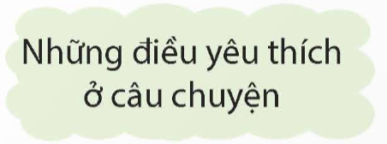
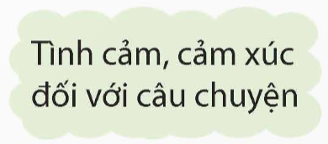
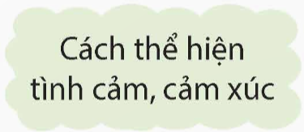
3. Góp ý và chỉnh sửa

Slide 9

Để tìm ý cho đoạn văn thể hiện tình cảm, cảm xúc về một câu chuyện thì người viết cần đọc kĩ câu chuyện, lựa chọn chi tiết gây ấn tượng để bày tỏ. Khi viết cần thực hiện theo cấu trúc 3 phần trong viết đoạn (Mở đầu, Triển khai, Kết thúc).

Slide 10


Slide 11


Nêu 1 câu thể hiện tình cảm, cảm xúc về 1 câu chuyện.

Slide 12


